Slide 1

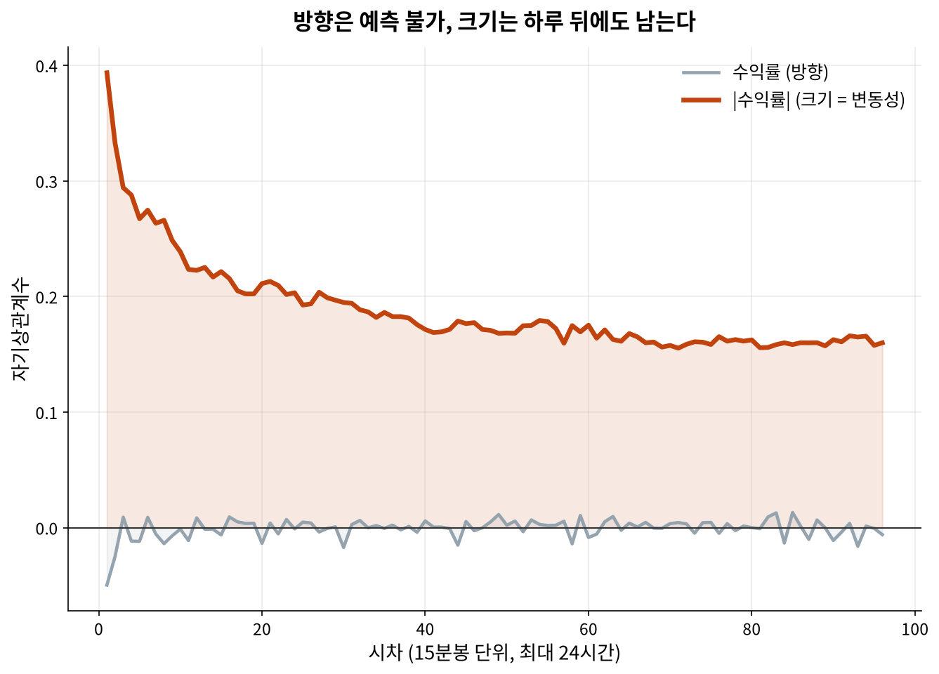
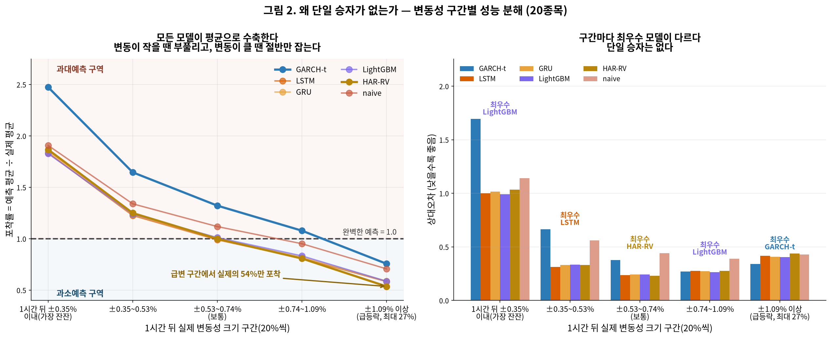
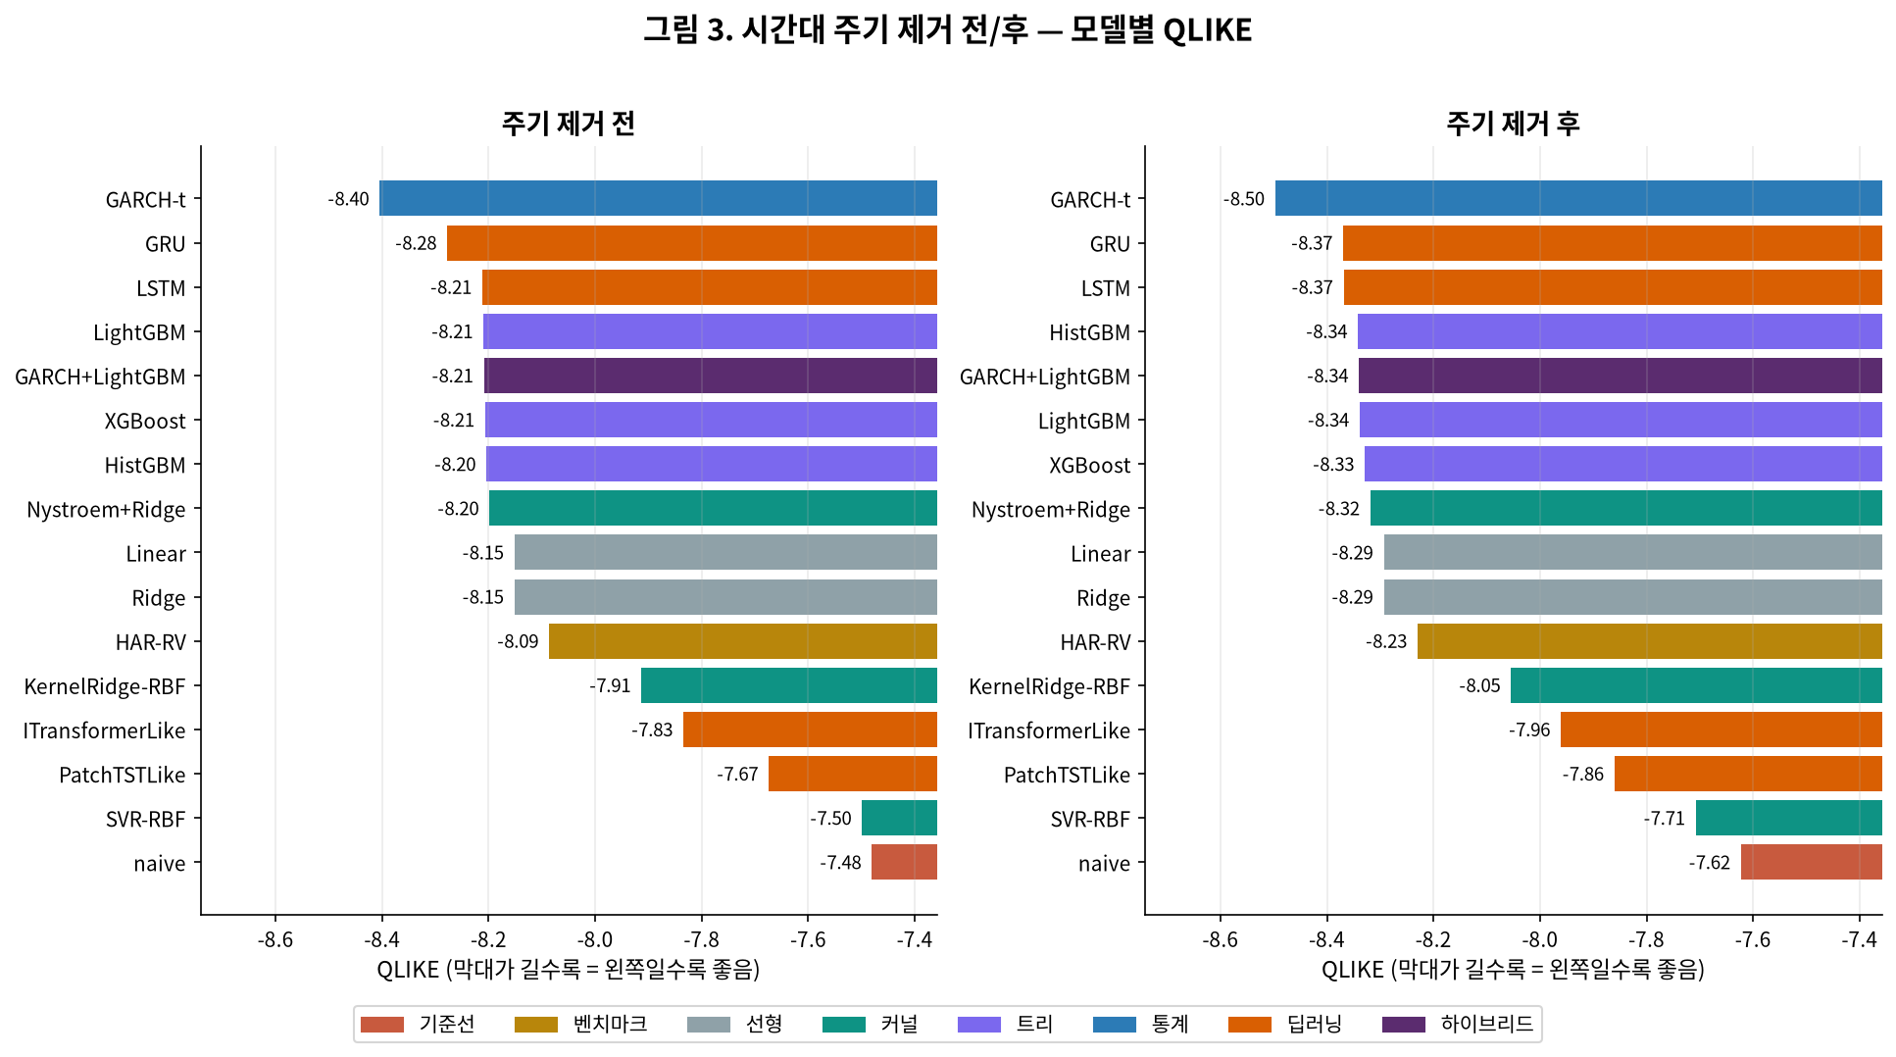
암호화폐 변동성 예측에 단일 최적 모델은 없다
16개 모델의 변동성 구간별 강점 분해
모든 모델은 평균으로 수축한다. 정작 필요한 급변 구간에서 실제의 56~76%만 포착한다.
윤태준 · 손낙훈
계명대학교
자연과학대학 통계학과
1 연구배경 및 연구목적
2 분석자료 및 분석방법
암호화폐는 24시간 거래되며, 크게 움직인 뒤에는 계속 크게 움직인다(변동성 군집).
· 방향(오를지 내릴지)은 자기상관이 0이라 예측이 어렵다.
· 크기(변동성)는 자기상관이 남아 예측 가능하다. → 예측 대상으로 확정
· 변동성 군집은 곧 조건부 이분산이며, 이것이 GARCH 계열이 존재하는 이유다.
· ARCH-LM 검정 p=0.000으로 조건부 이분산이 확인되고, |수익률|의 자기상관은 하루(96봉) 뒤에도 0.12로 완만히 감소해 장기기억을 보인다.
· 꼬리도 두껍다 — 초과첨도 107(정규분포는 0), 4σ를 넘는 급변이 정규분포 예상보다 약 100배 자주 나온다. 이것이 GARCH-t에 t분포를 쓴 이유다.
● 모집단 20종목 전체 분석 완료
표 1. 데이터 요약
항목 | 내용
종목 · 기간 | 상위 20종목 · 2023-07 ~ 2026-07 (약 3년)
봉 간격 · 규모 | 15분봉 · 총 2,051,268봉 (종목당 약 10만)
학습 / 검증 | 시간순 70% / 30%, 겹치지 않는 시점만 채점
예측 대상 | 1시간 뒤(4봉) 실현변동성
평가 | QLIKE(주) · 상대오차(구간별 분해)
연구 질문
어느 모델이 가장 좋은가가 아니라, 어떤 상황에서 어느 모델이 왜 좋은가
저가 코인은 호가 단위가 커서 15분간 가격이 안 움직이는 봉이 최대 26%다. 이때 변동성이 0으로 기록되므로 학습에서 제외하고, 예측치는 학습표본 범위로 제한했다(BPQ 2016).
지표 정의 — QLIKE란
QLIKE 실제보다 작게 예측할수록 벌점이 급격히 커지는 비대칭 손실. 위험(변동성) 과소평가를 엄격히 벌준다(Patton 2011). 낮을수록 좋다.
노이즈 있는 변동성 대리변수 하에서도 순위를 보존하는 로버스트 손실로 증명된 두 지표(QLIKE·MSE) 중 하나라 주 지표로 쓴다. 절대값보다 모델 간 상대 비교로 해석한다.
종목마다 가격 단위가 달라도(도지 192원 vs 비트코인 1억 원) 로그수익률 자체가 이미 비율이라 별도 단위 조정이 필요 없다. 다만 스케일러·GARCH 파라미터·이상치 클리핑 범위는 종목마다 독립적으로 적합했다(풀링 시 변동성이 큰 종목이 결과를 왜곡한다).
표 2. 왜 이 모델들인가 — 가정이 서로 다르다
계열 | 핵심 가정 | 기대되는 강점
GARCH-t | 조건부 이분산 · 두꺼운 꼬리 | 급변 구간
HAR-RV | 장기기억의 선형 결합 | 보통 구간(표준 벤치마크)
트리 | 가정 없음(비모수) | 변동이 작은 구간
딥러닝 | 장기 의존을 직접 학습 | 중간 구간
하이브리드 | 통계 구조 + 비모수 학습 | 결합 효과 검증
그림 1. 방향의 자기상관은 0에 붙어 있지만 크기의 자기상관은 하루 뒤에도 0.22 남는다. 예측 가능한 것은 방향이 아니라 크기다.
3 결과
가정이 다르므로 입력도 다르게 준비해야 공정하다(GARCH=원수익률+t분포, HAR·선형=로그축, 트리=원스케일+시간구조, 딥러닝=RevIN). 오른쪽 '기대되는 강점'이 실제로 맞는지가 3절의 검증 대상이다.GARCH-t의 t분포는 분포 규명 EDA에서 확인된 Hill 꼬리지수 α≈2.6~2.8(정규분포보다 훨씬 두꺼운 꼬리, 이론상 첨도 무한)을 이론적으로 보완하려는 선택이다.
관찰 — 평균은 구간별 차이를 가린다
20종목 평균 QLIKE 1위
GARCH-t −8.497
16개 모델 중
구간별로 뜯어보면?
구간마다 다른 모델이 1위
5개 구간 중 4개는 GARCH-t가 아님
20종목 평균 QLIKE 하나만 보면 GARCH-t가 1위처럼 보인다. 하지만 이 평균은 5개 변동성 구간을 뭉뚱그린 값이라, 구간별로 뜯어보면 평균에 가려졌던 차이가 드러난다. 이를 구간별로 분해해 확인했다.
핵심 결과 — 구간별 성능 분해
그림 2. 실제 변동성을 크기 순으로 5개 구간(20%씩)으로 나눠 성능을 분해했다(20종목 전체). 왼쪽은 모든 모델이 변동이 작을 때는 1.8~2.5배 부풀리고 변동이 클 때는 54~72%만 포착한다는 것을, 오른쪽은 구간마다 최우수 모델이 다르며 표 2의 '기대되는 강점'과 대체로 일치한다는 것을 보여준다.
모델 | ±0.35%이내 | ±0.35~0.53% | ±0.53~0.74% | ±0.74~1.09% | ±1.09%초과
GARCH-t | 1.696 | 0.665 | 0.378 | 0.270 | ★0.341
LSTM | 1.000 | ★0.313 | 0.236 | 0.277 | 0.416
GRU | 1.016 | 0.331 | 0.243 | 0.274 | 0.408
LightGBM | ★0.991 | 0.333 | 0.241 | ★0.263 | 0.404
HAR-RV | 1.033 | 0.331 | ★0.229 | 0.275 | 0.437
naive | 1.142 | 0.561 | 0.441 | 0.389 | 0.429
표 3. 구간별 상대오차(20종목, 낮을수록 좋음, ★=구간 내 최우수). 1~4번째 구간은 1위와 2위 차이가 0.9~5.7%에 불과한 접전이지만, 마지막 급변 구간만 GARCH-t가 2위보다 18.5% 더 낫다 — 의미 있는 격차는 사실상 급변 구간 하나뿐이다.
문헌 대비 — 20종목 평균 기준 HAR-RV 대비 최고 모델(GARCH-t) QLIKE 개선폭은 0.267단위다. Brauneis & Sahiner(2024, Asia-Pacific Financial Markets)가 8개 코인에서 보고한 HAR→ML 개선폭 0.6단위의 절반 수준으로, 문헌의 정상 범위 안이되 상단은 아니다.
부수 결과 — 시간대 주기 제거
그림 3. 암호화폐는 24시간 거래되지만 시간대별 변동성이 최대 1.86배 차이난다. 이 주기 성분을 제거하자 16개 모델 전부에서 QLIKE가 개선됐다. 예외가 하나도 없다는 점에서, 시간대 효과는 모델 종류와 무관하게 제거하고 모델링하는 편이 낫다.
결론
1
모든 모델이 평균으로 수축 — 변동이 클 때 실제의 56~76%만 포착
2
구간마다 최우수 모델이 다름 — 단일 최적 모델은 없음
3
모델 선택은 목적에 따라 다름 — 급변 리스크 관리엔 GARCH-t, 평상시 정확도엔 LightGBM·HAR-RV
4
한계 — 꼬리(극단치) 분포는 연구 목적 밖이라 t분포로 이론적 완화만 가정
다음 연구
수축 보정(변동성 재조정)
→
레짐 전환 GARCH
→
구간별 모델 결합
→
표본 이질성 확인
→
모델 사이즈 확대 재적합
계명대학교 자연과학대학 통계학과 · 지도교수 손낙훈 · 2026-09

